Slide 1
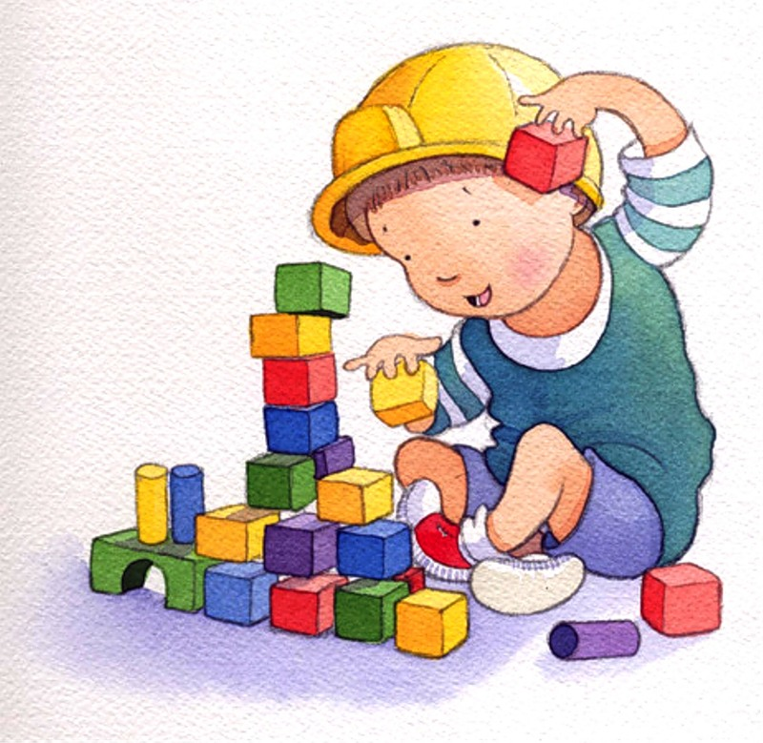
ОГБОУ ДПО «Костромской областной институт развития образования»
«Техническое конструирование – тип детского конструирования»
Методические рекомендации

Slide 2
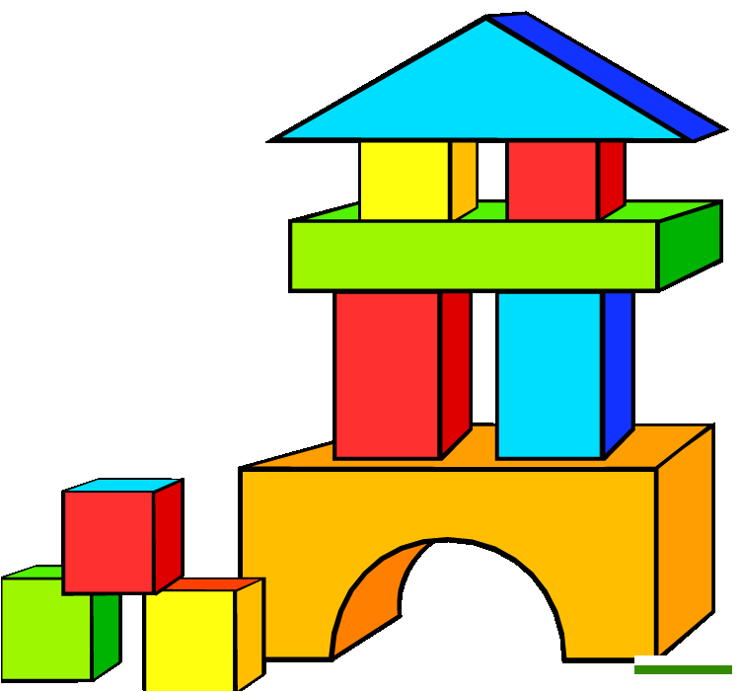
Методические рекомендации предназначены для воспитателей
Методические рекомендации посвящены
проблеме развития детского конструирования как деятельности, в процессе которой развивается и сам ребенок. Особое внимание уделяется одному из типов конструирования – техническому конструированию. Рассматриваются разные виды технического конструирования, а также формы организации обучения конструированию: конструирование по образцу; конструирование по условиям;
конструирование по замыслу.

Slide 3
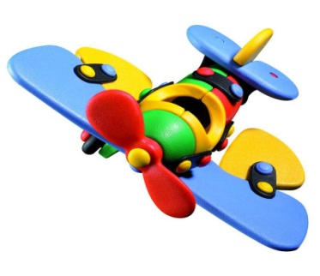
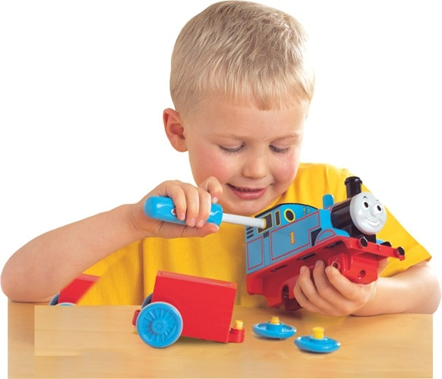
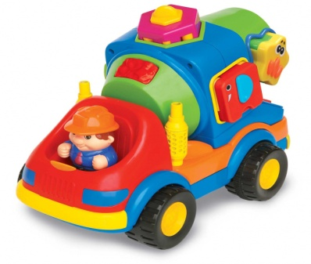
ОГБОУ ДПО «Костромской областной институт развития образования»
Техническое конструирование –
тип детского конструирования.
Автор-разработчик:
Раева Валентина Вячеславовна,
методист отдела сопровождения
дошкольного образования

Slide 4
Вопросы:
«Чем конструирование отличается от игры?
«Целесообразно ли использование термина «строительные игры?»

Slide 5
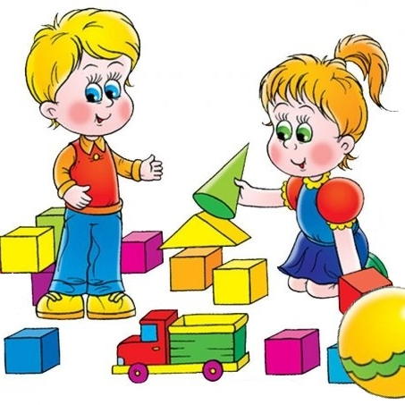
содержание
Конструирование –
вид продуктивной деятельности
детей дошкольного
возраста
1 раздел.

Slide 6
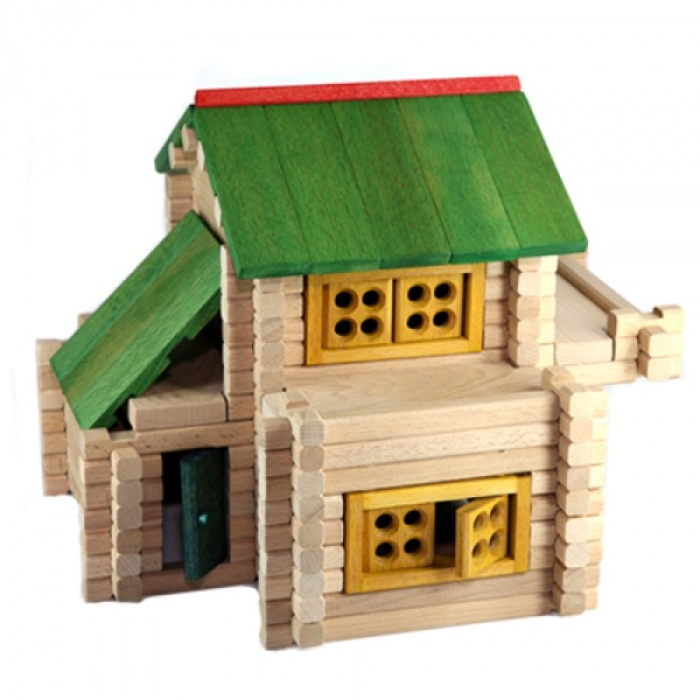
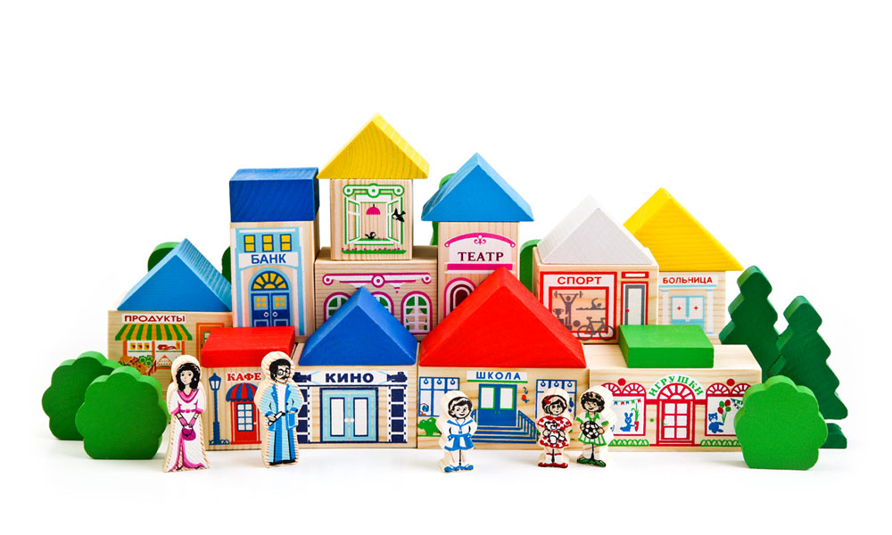
.
Конструирование – универсальный вид деятельности
часть – целое
целое - часть

Slide 7
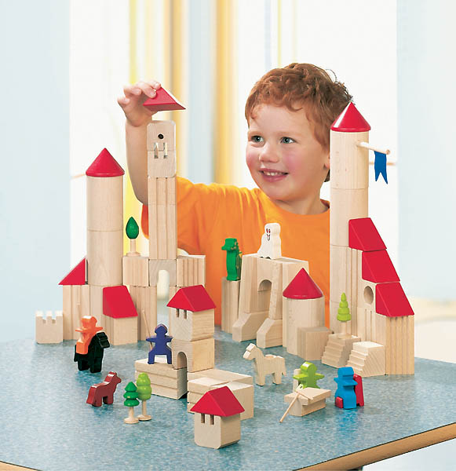
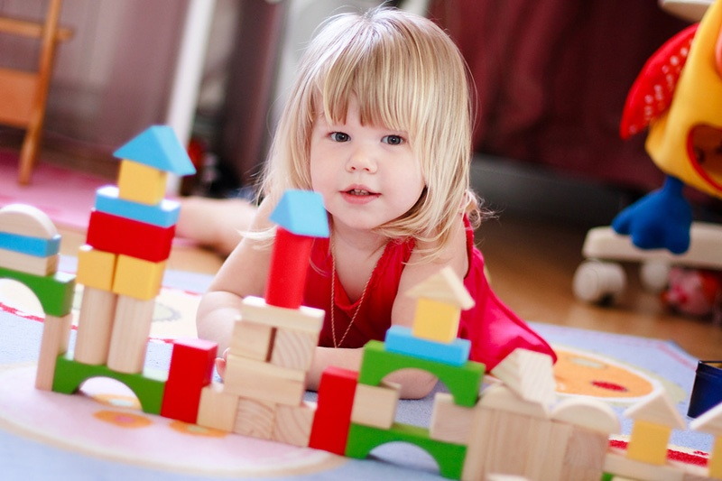
.
Конструирование – сложный вид деятельности для детей
творить
познавать
чувствовать

Slide 8
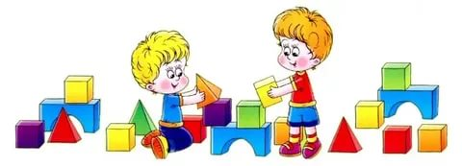
содержание
Виды технического конструирования
2 раздел.

Slide 9
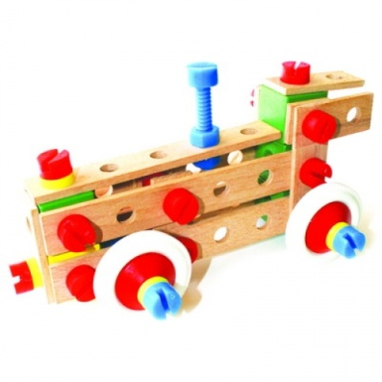
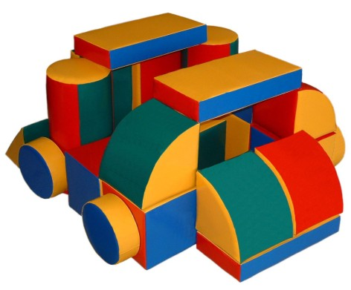
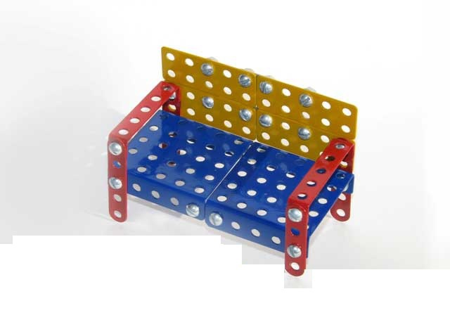
Техническое конструирования
конструирование из строительных материалов;
конструирование из деталей конструкторов, имеющих разные способы крепления;
конструирование из крупногабаритных модульных блоков;
конструирование на базе компьютерных программ.

Slide 10
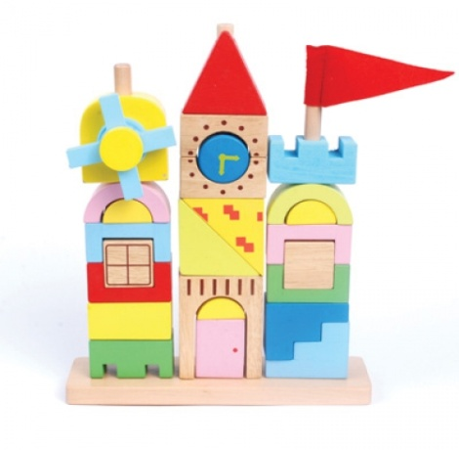
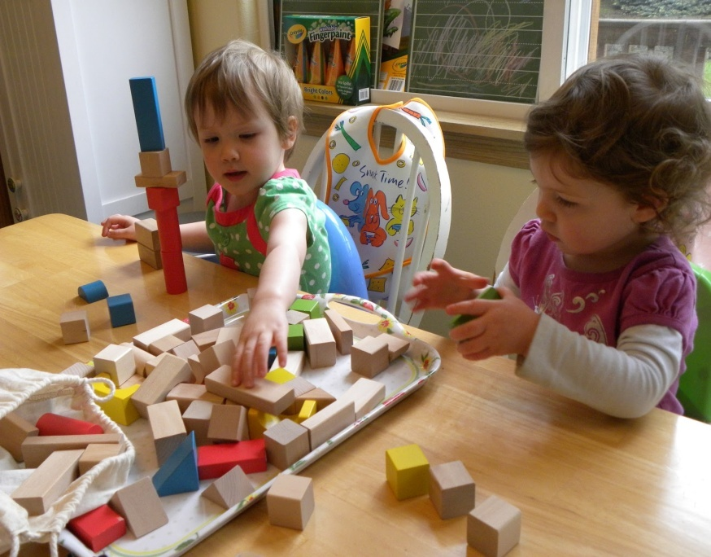
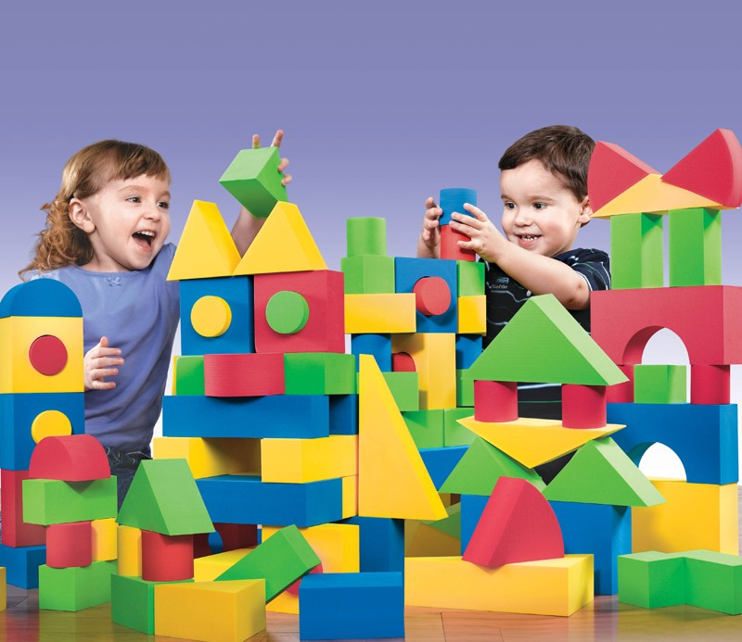
конструирование
из строительного материала
является наиболее доступным и лёгким видом конструирования
для детей дошкольного возраста

Slide 11
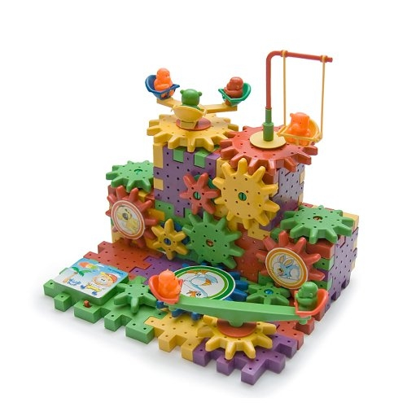
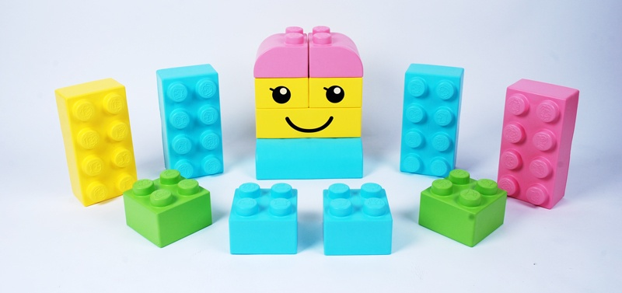
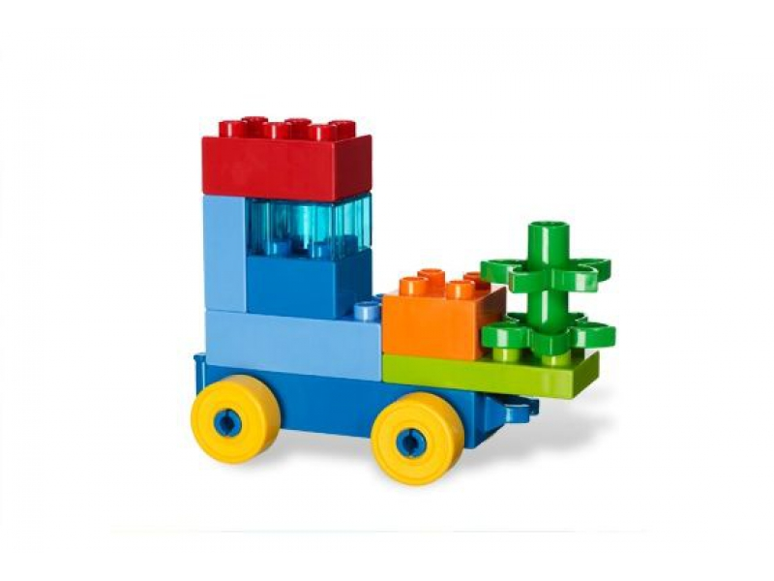
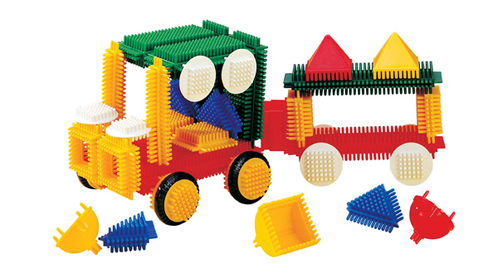
конструирование
из деталей конструктора

Slide 12
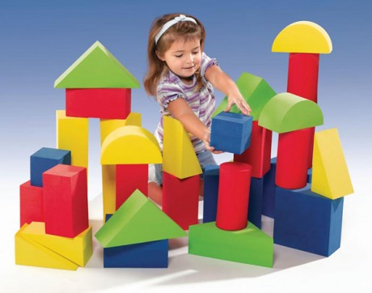
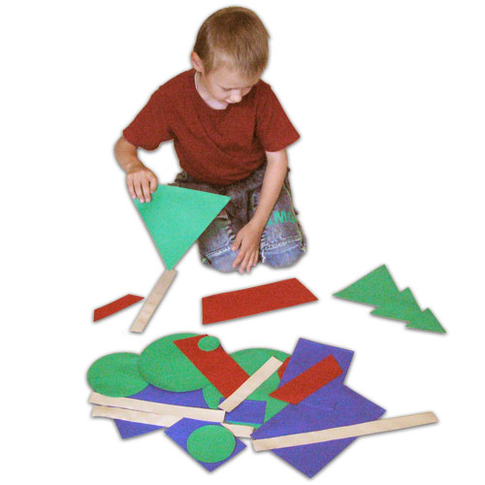
конструирование из крупногабаритных модулей

Slide 13
компьютерное
конструирование

Slide 14
содержание
Формы организации обучения
детей дошкольного
возраста
конструированию
3 раздел.

Slide 15
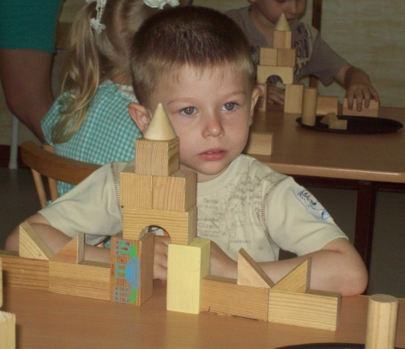
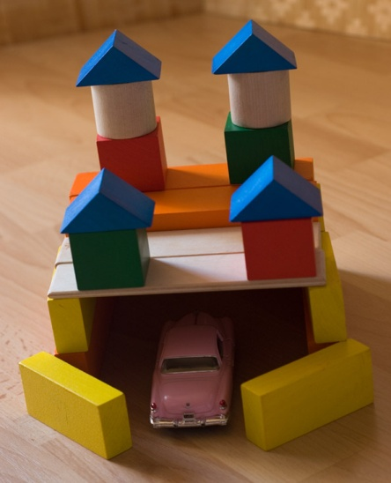
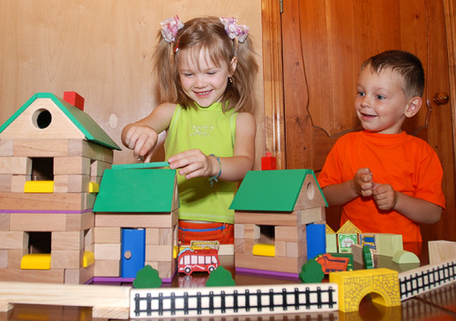
Формы организации обучения детей конструктивной деятельности
Конструирование по образцу
Конструирование по условиям
Конструирование по замыслу

Slide 16
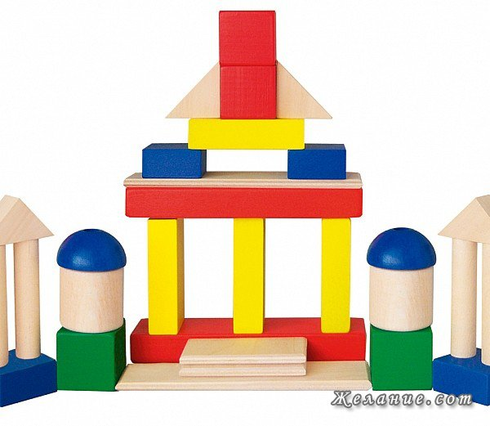
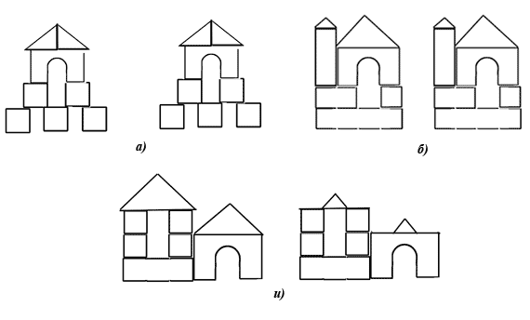
конструирование
по образцу

Slide 17
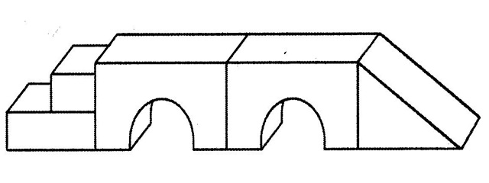
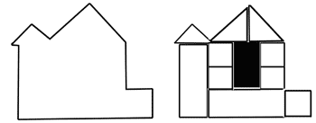
конструирование
по модели

Slide 18
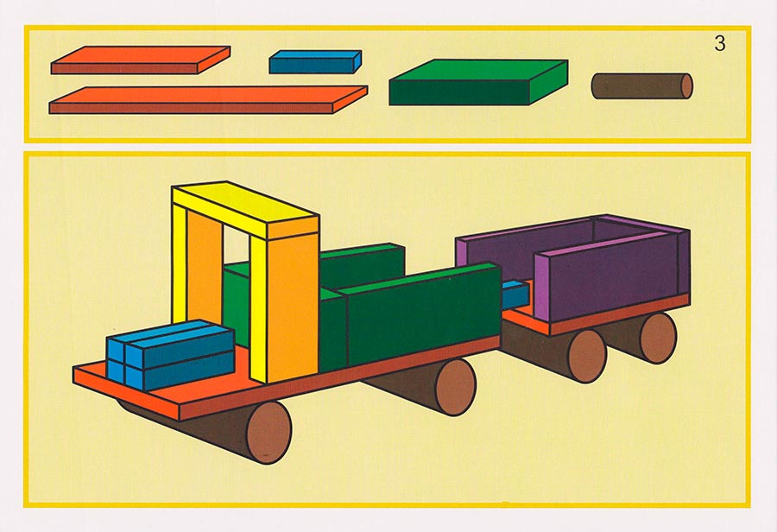
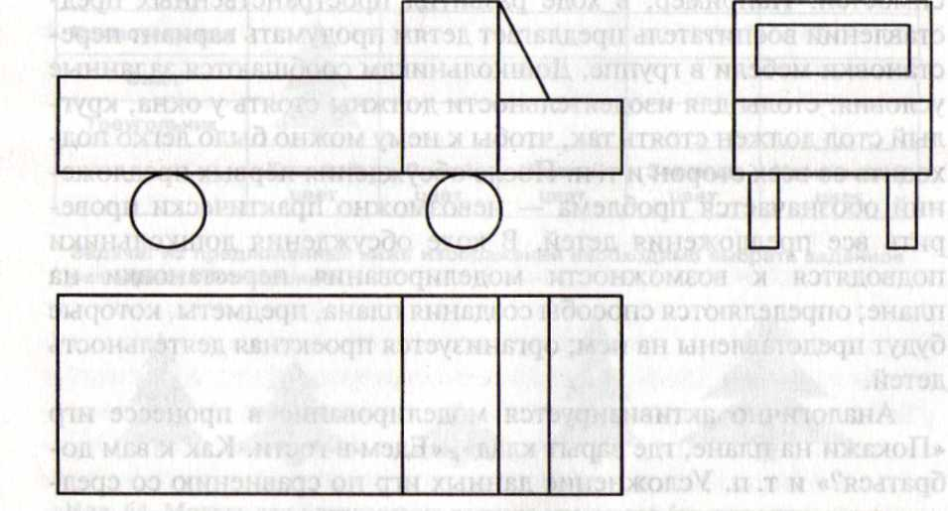
конструирование по простейшим чертежам и наглядным схемам

Slide 19
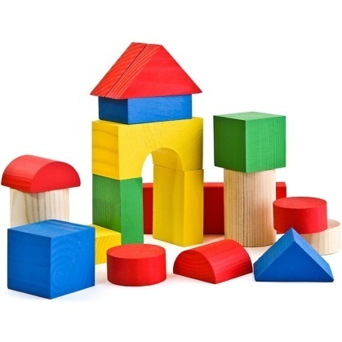
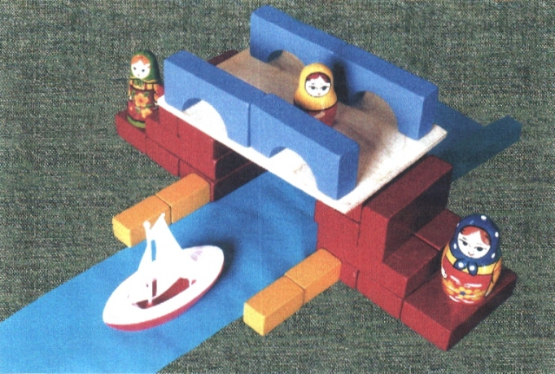
конструирование
по условиям

Slide 20
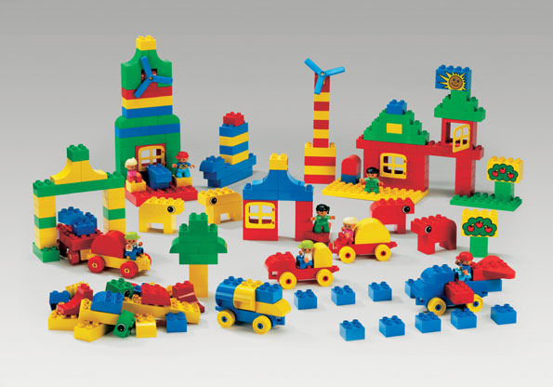
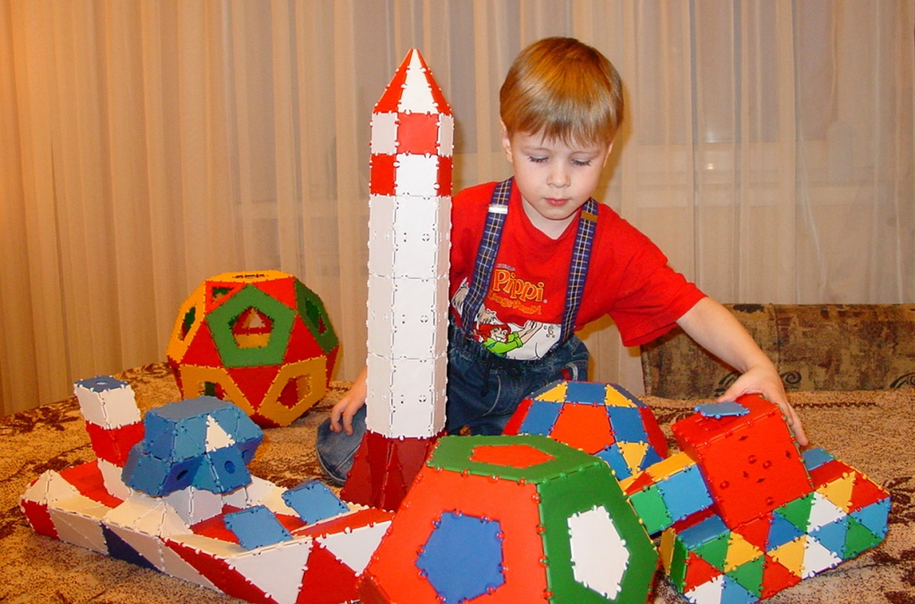
конструирование
по замыслу

Slide 21
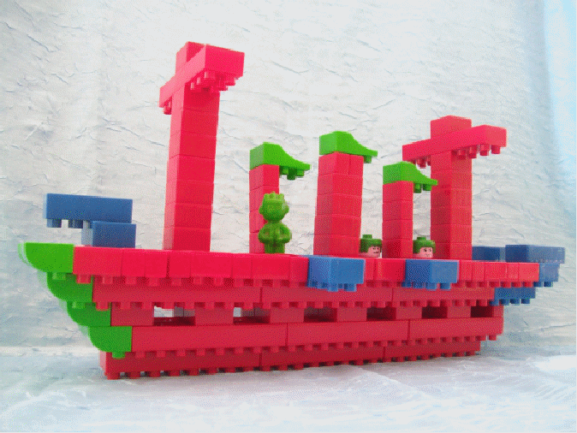
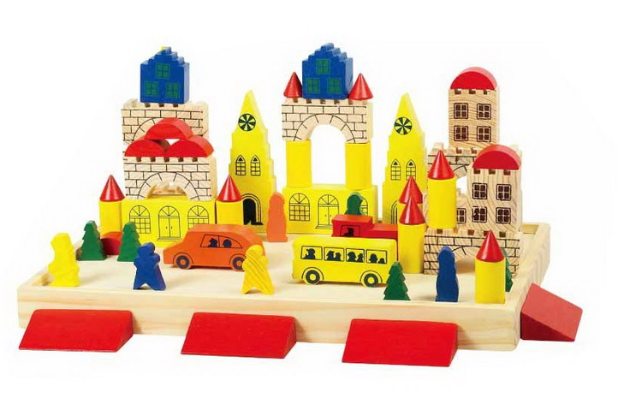
конструирование
по теме

Slide 22
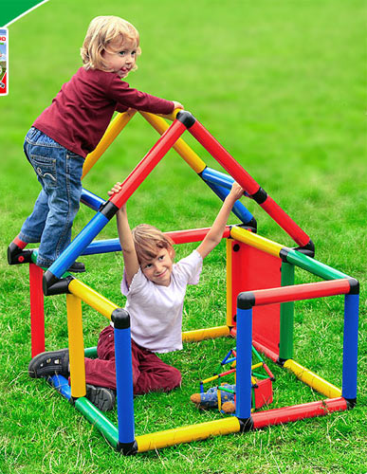
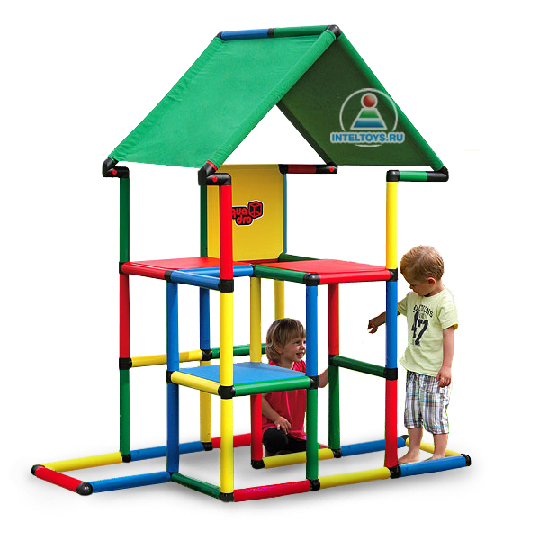
Каркасное конструирование

Slide 23
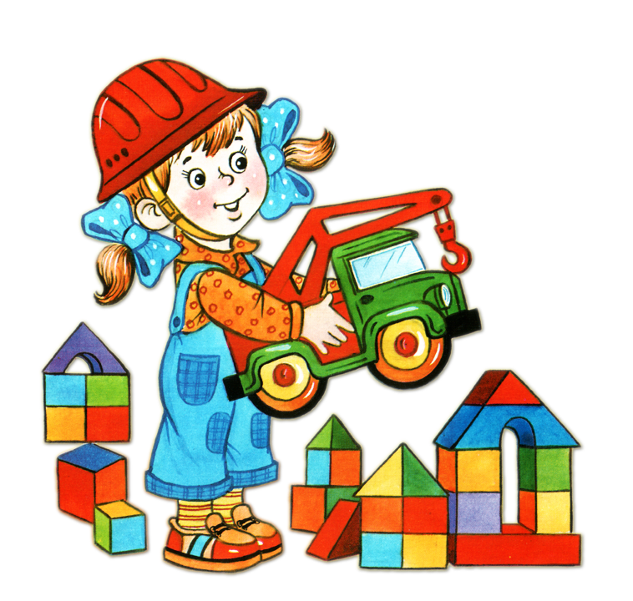
содержание
Основные приемы
обучения
конструированию
4 раздел.

Slide 24
содержание
Способы поддержки
детской
инициативы
5 раздел.

Slide 25
Используемая литература
Куцакова Л.В. Конструирование и художественный труд в детском саду. – М.: «Сфера», 2014 – 240.
Лыкова И.А. Конструирование в детском саду. М.: «Цветной мир», 2015 - 144 с.
3. Парамонова Л.А. Теория и методика творческого конструирования в детском
саду. - М.: «Академия», 2002.-192 с.
4. Парамонова Л.А. Детское творческое конструирование. – М.: «Карапуз», 1999.

Slide 26
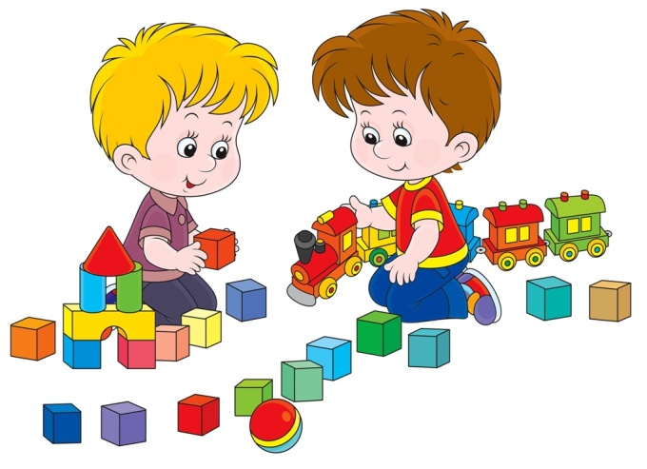
Приложение
Значение конструирования в развитии
детей дошкольного возраста.
Памятка «Формы организации обучения детей дошкольного возраста техническому конструированию в разных возрастных группах».
«Содержание конструирования
в возрастных группах».

Slide 27
ОГБОУ ДПО «Костромской областной институт развития образования»
Успехов вам, уважаемые коллеги, и удачи в открытии новых знаний и расширении собственных горизонтов познаний!
С пожеланием, Раева
Валентина Вячеславовна

